Slide 1
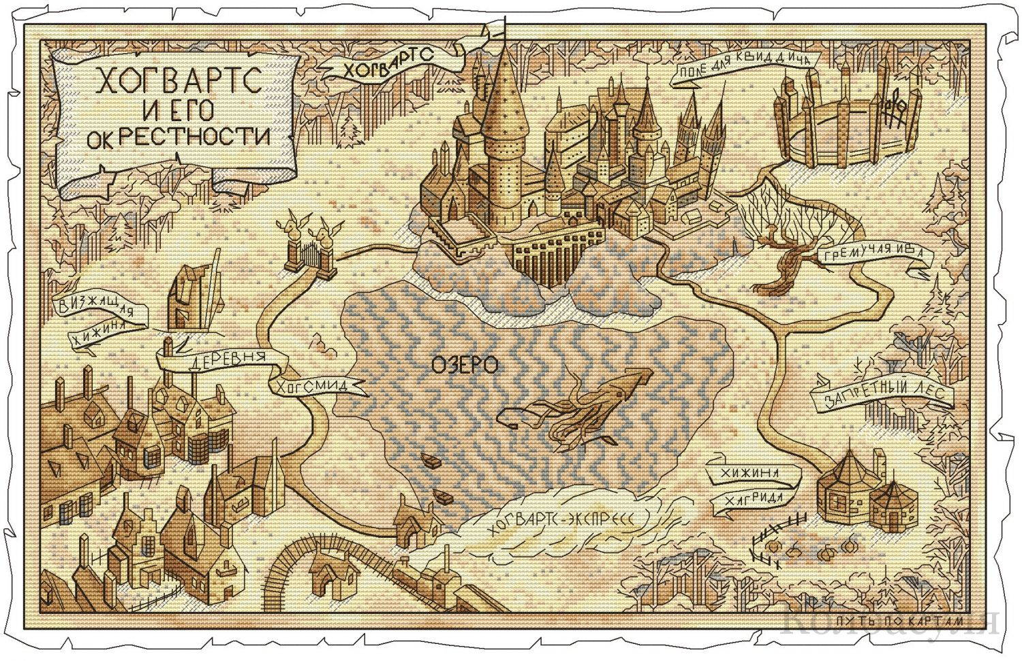
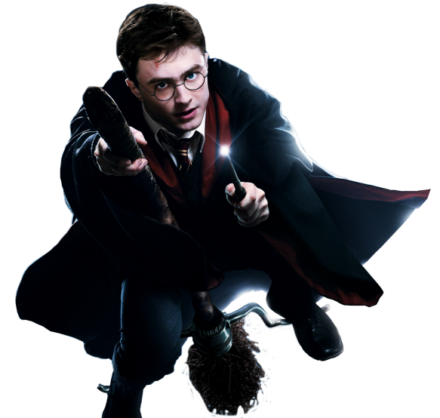
Д.Роулинг «Гарри Поттер и тайная комната»
Урок подготовлен учителем литературы
МКОУ Заволжского лицея Голубевой Е.А.
Notes:
Примечание для учителя: прикрепить ссылку на видео

Slide 2
Литературная игра «Победим василиска»
Урок подготовлен учителем литературы
МКОУ Заволжского лицея Голубевой Е.А.
Notes:
Примечание для учителя: прикрепить ссылку на видео

Slide 3
Правила игры
ПРАВИЛО 1. Класс делится на
три команды.
ВХОДНОЕ ТЕСТИРОВАНИЕ
Notes:
Входное тестирование на сайте quzziz

Slide 4
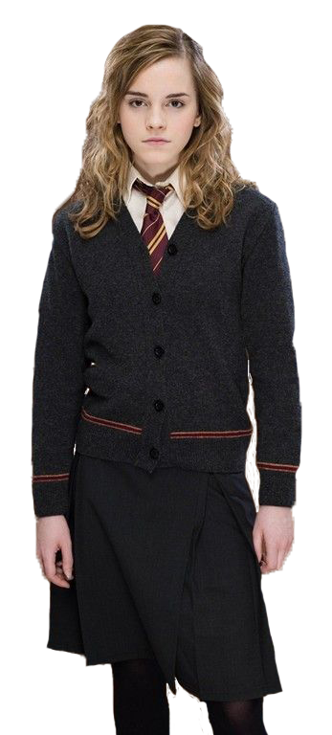
Команда Гермионы Грейнджер

Slide 5
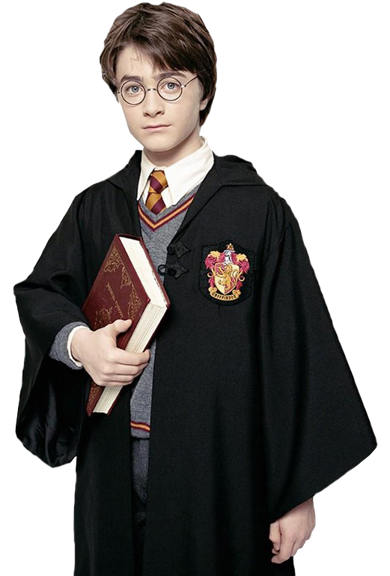
Команда Гарри Поттера

Slide 6
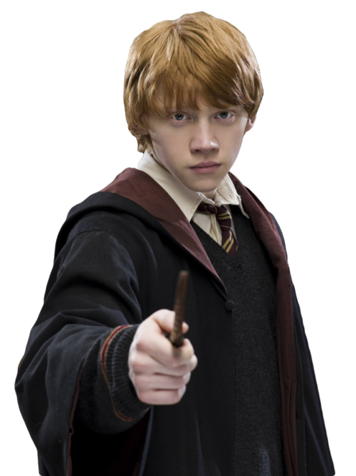
Команда Рона Уизли

Slide 7
РАУНД 1
Каждая команда делает остановку и отвечает на вопросы, связанные с этим местом.

Slide 8
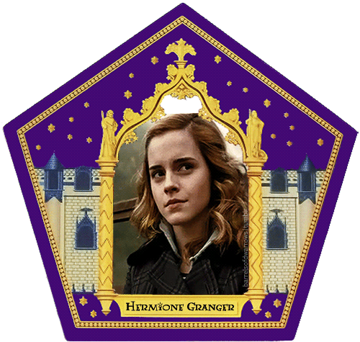
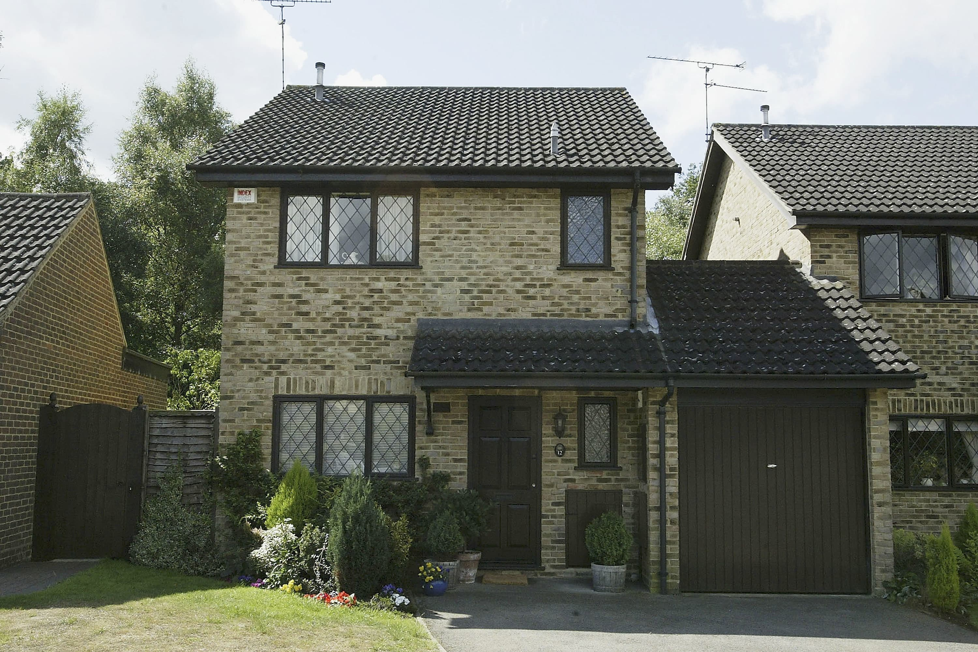
ОСТАНОВКА ПЕРВАЯ
Notes:
Примечание для учителя: прикрепить ссылку на видео

Slide 9
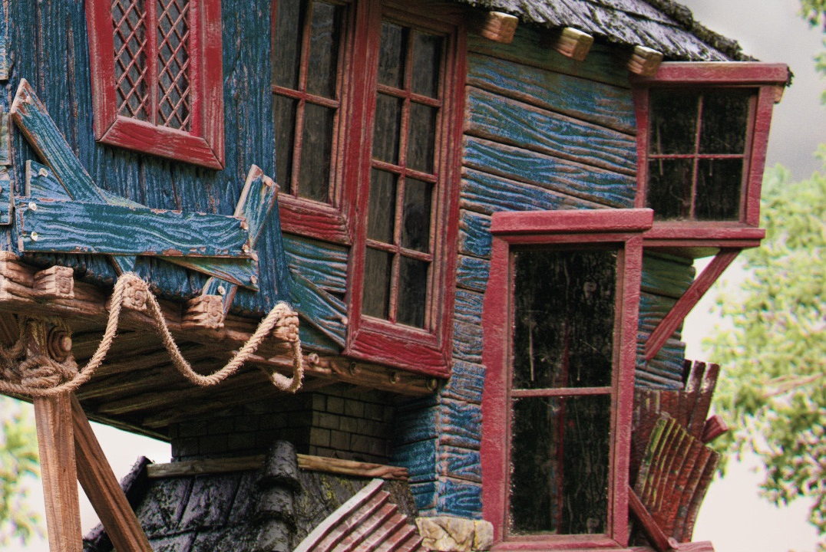
ОСТАНОВКА ВТОРАЯ
Notes:
Примечание для учителя: прикрепить ссылку на видео

Slide 10
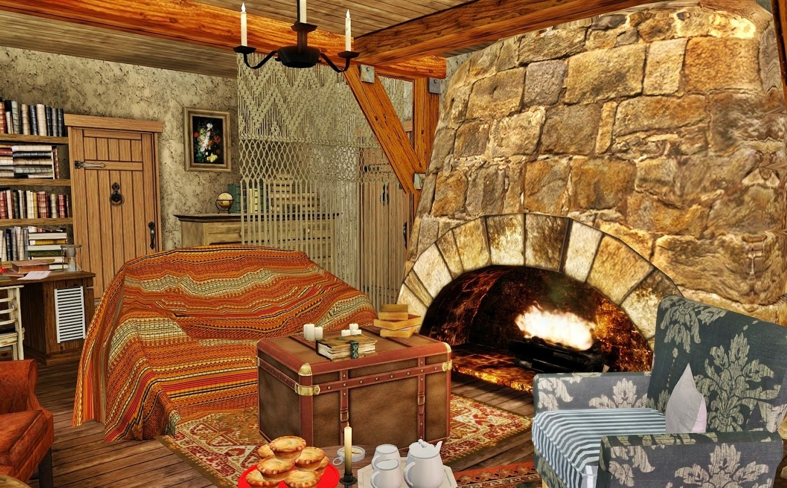

Slide 11
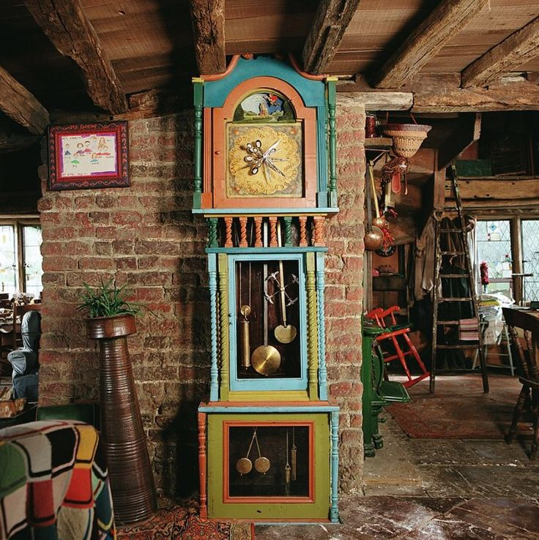

Slide 12
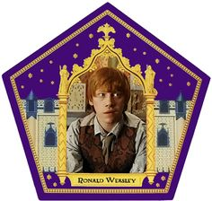
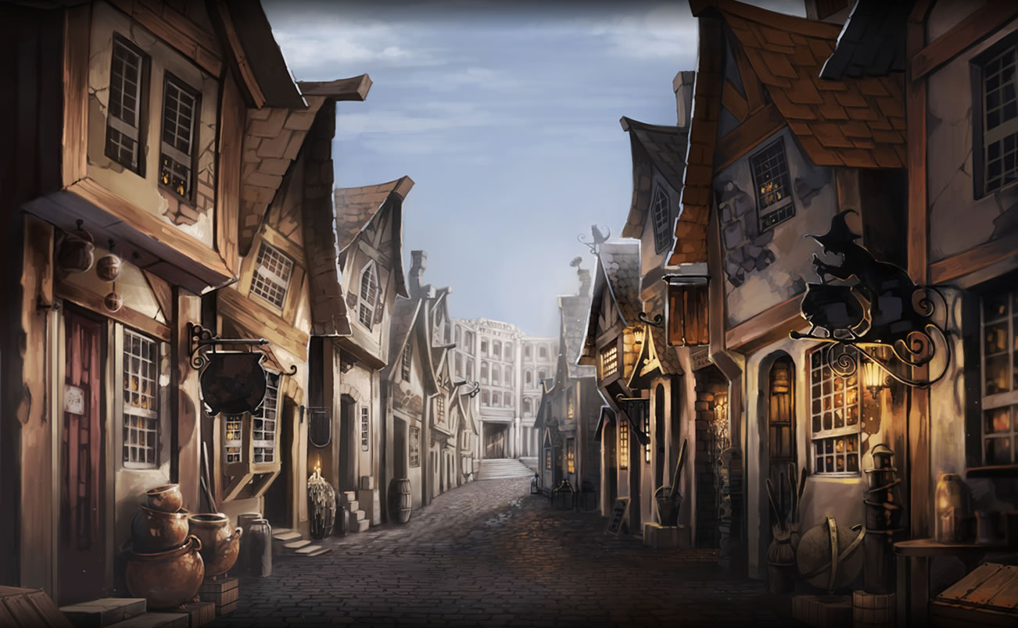
ОСТАНОВКА ТРЕТЬЯ
Notes:
Примечание для учителя: прикрепить ссылку на видео

Slide 13
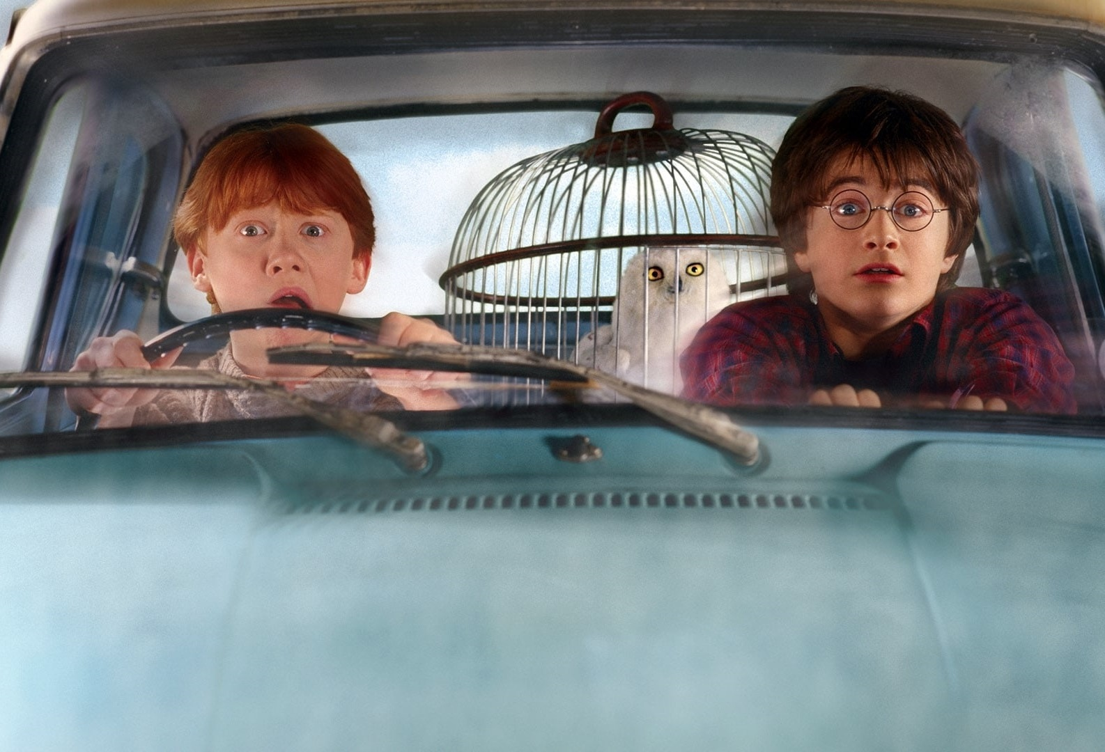
Notes:
Примечание для учителя: прикрепить ссылку на видео

Slide 14
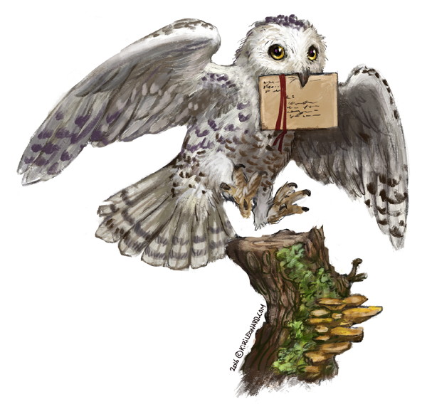
РАУНД 2
Какие учебные предметы были у друзей на 2 курсе и кто их преподаватель? Ответы занести в таблицу и отправить учителю с совой.
ВОЛШЕБНАЯ ПОЧТА

Slide 15
РАУНД 2
Название предмета | Преподаватель
трансфигурация | профессор Миневра Макгонагалл
защита от тёмных искусств | Златопуст Локонс
зельеварение | профессор Северус Снегг
травология | профессор Стебль
история магии | профессор Бинс (призрак)
заклинания | профессор Флитвик
полёты | мадам Трюк (Хуч)
врач | мадам Помфри
завхоз | Филч
библиотекарь | Пинс
ХОГВАРДС

Slide 16
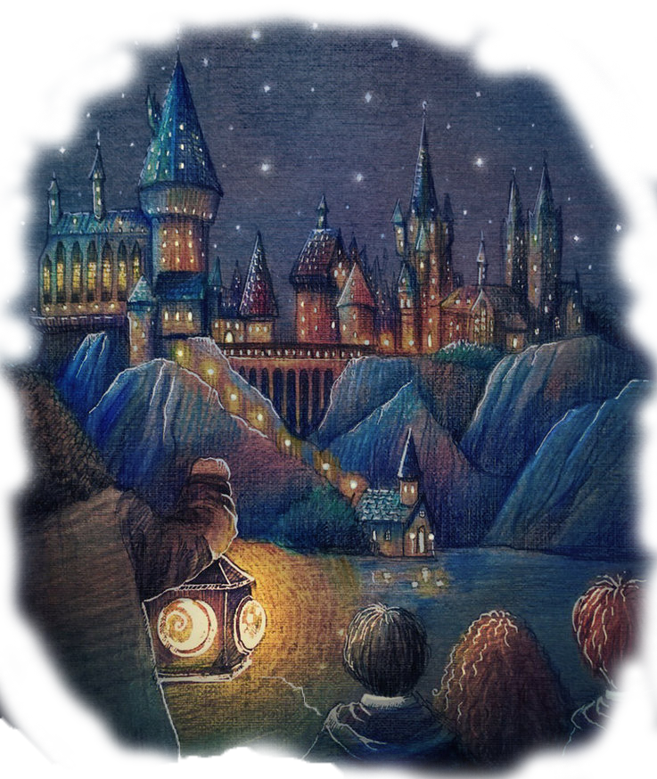
РАУНД 3
УРОКИ ЧАРОДЕЙСТВА И ВОЛШЕБСТВА

Slide 17
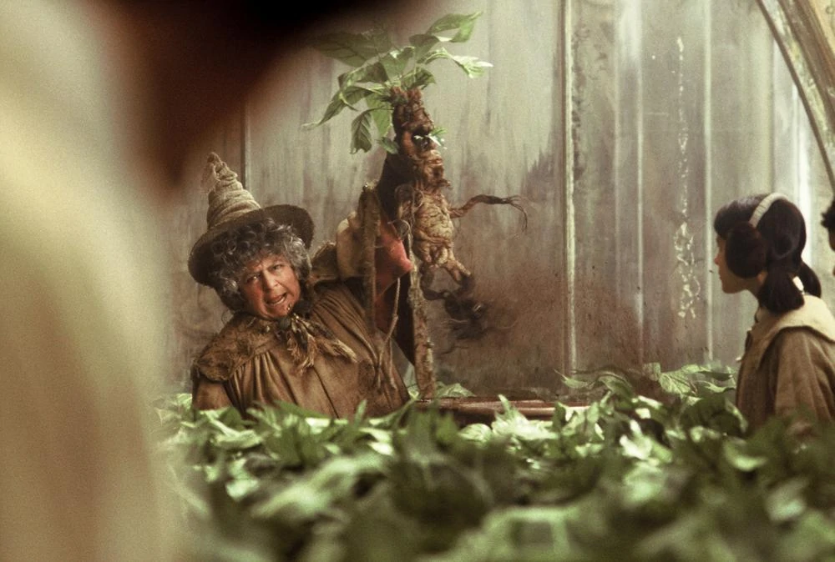
УРОК ТРАВОЛОГИИ
Notes:
Примечание для учителя: прикрепить ссылку на видео

Slide 18
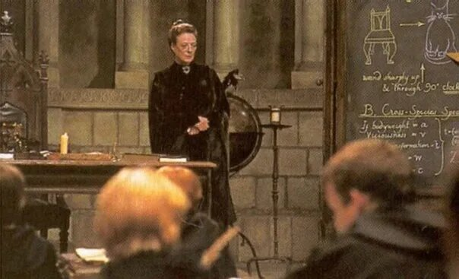
УРОК ТРАНСФИГУРАЦИИ
Notes:
Примечание для учителя: прикрепить ссылку на видео

Slide 19
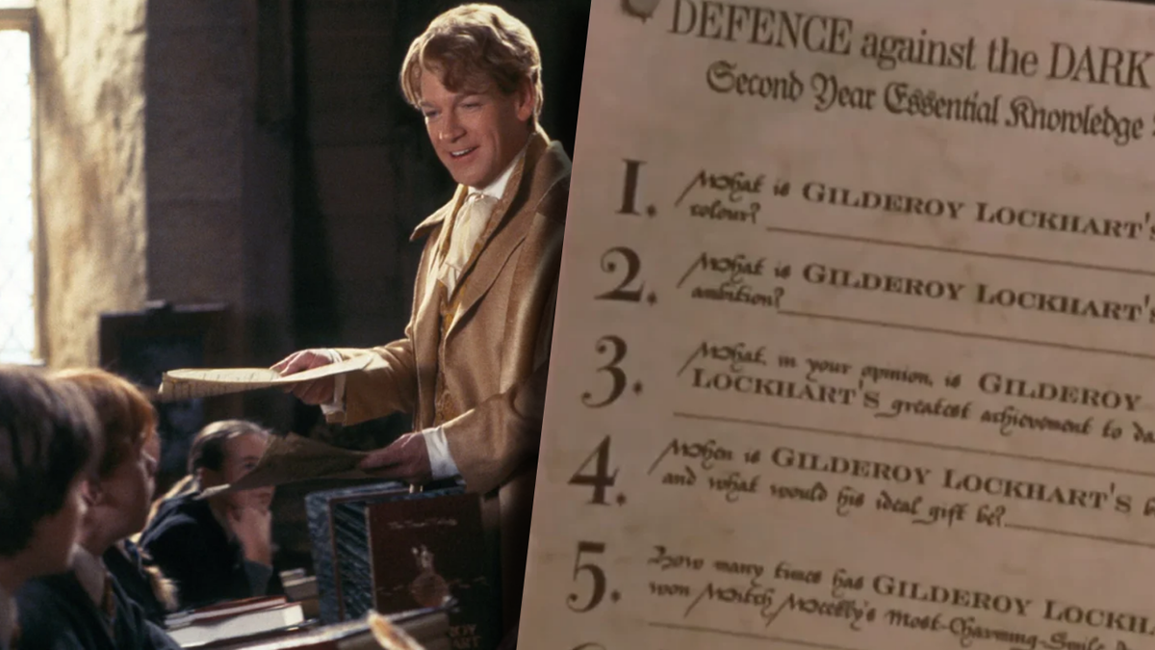
УРОК защиты от темных искусств

Slide 20
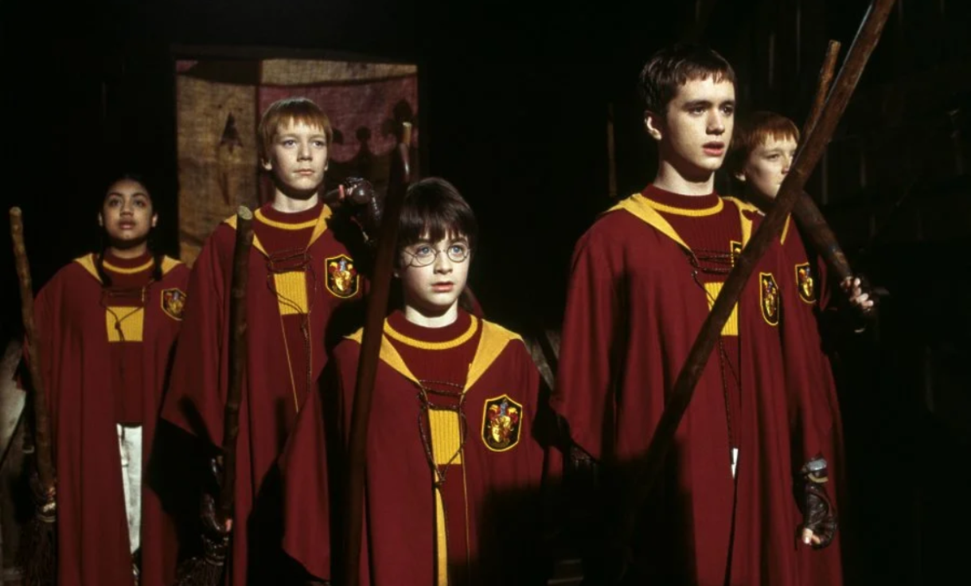
УРОК КВИДДИЧА
Notes:
Примечание для учителя: прикрепить ссылку на видео

Slide 21
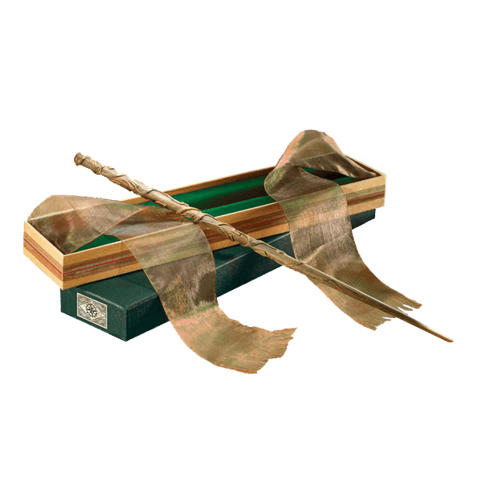
РАУНД 4
ДУЭЛЬНЫЙ КЛУБ

Slide 22
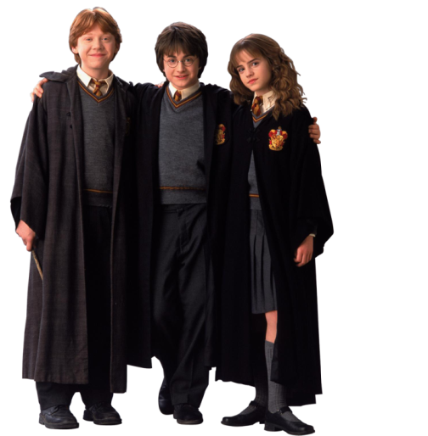
РАУНД 5
ДРУЗЬЯ И ВРАГИ

Slide 23
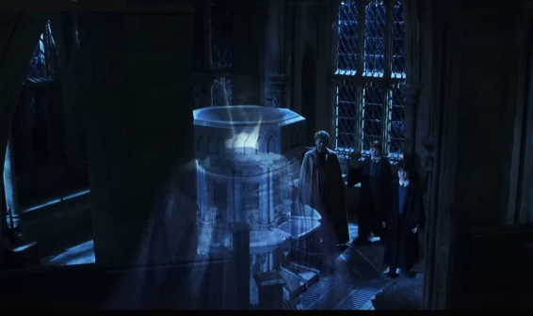
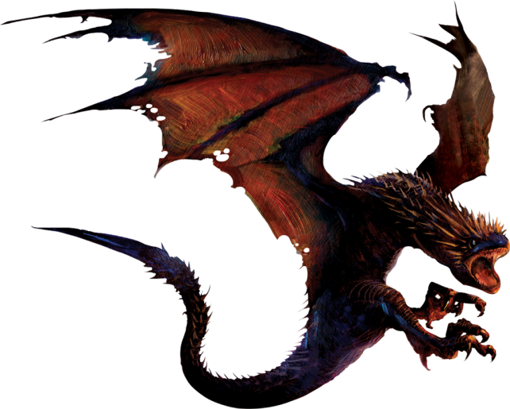
РАУНД 6
ТАЙНАЯ КОМНАТА
Notes:
Примечание для учителя: прикрепить ссылку на видео

Slide 24
РАУНД 7
Открыть тайную комнату.
Добыть волшебный меч. Гриффиндор.
Убить Василиска.
Уничтожить крестраж.
Залечить рану.
БОРЬБА С ВАСИЛИСКОМ

Slide 25
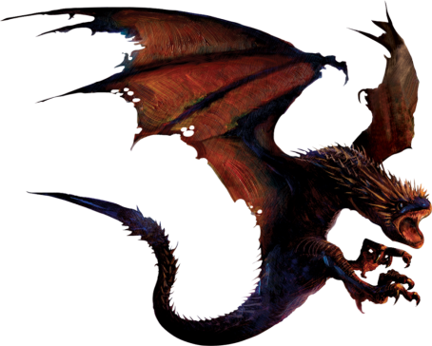
РАУНД 7
1) Кто помог найти вход в тайную комнату?
2)Кто принес меч Гриффиндора?
3) Чем Гарри убил Василиска?
4)Как Гарри уничтожил крестраж.
5) Чем Гарри вылечил рану?
БОРЬБА С ВАСИЛИСКОМ

Slide 26
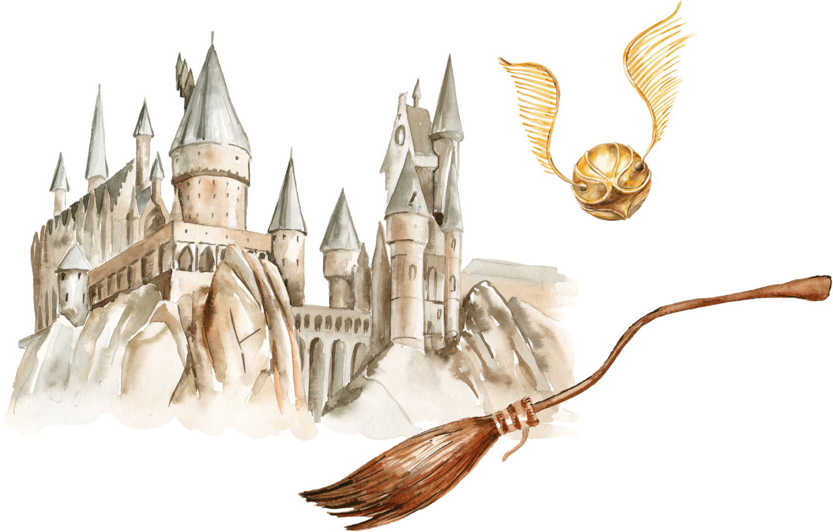
ИТОГИ
ПОБЕДИТЕЛИ

